Slide 1
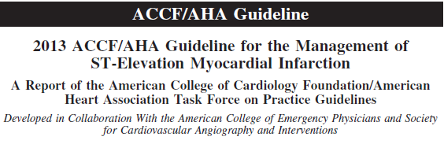
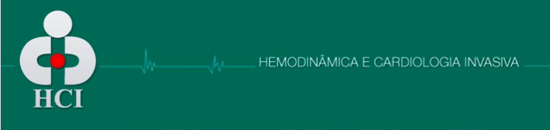
Renato Sanchez Antonio
Cardiologia
Hemodinâmica e Cardiologia Invasiva

Slide 2
Definição e diagnóstico
IAM é uma síndrome clínica definida pela isquemia do miocárdio em associação com persistente elevação do segmento ST e liberação de biomarcadores de necrose miocárdica
Deve haver ausência de hipertrofia do ventrículo esquerdo (LV) ou bloqueio do ramo esquerdo (BRE)

Slide 3
Definição e diagnóstico
Elevação nova do ST no ponto J em pelo menos 2 derivações contíguas de 2 mm (0,2 mV) nos homens e 1,5 milímetros (0,15 mV) em mulheres em v2-V3 e / ou de 1 mm (0,1
mV) em outras derivações
Novo BRE tem sido considerado um equivalente STEMI

Slide 4
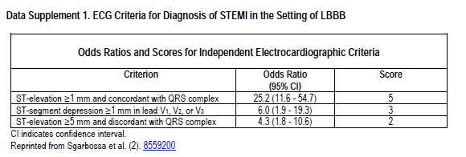

Slide 5
Definição e diagnóstico
Depressão do segmento ST em 2 precordiais (V1-V4) associado com elevação do segmento ST em aVR pode significar oclusão de tronco ou de DA
Ondas T hiperagudas podem ser observadas em fase muito precoce de IAM, antes da
desenvolvimento de elevação do segmento ST

Slide 6
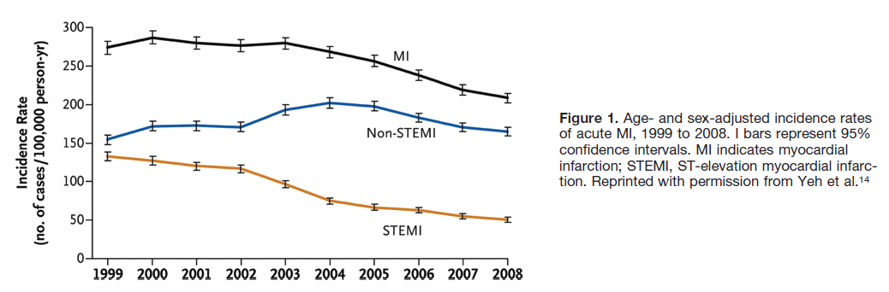
Epidemiologia

Slide 7
Epidemiologia
30% dos pacientes com STEMI são mulheres
Não-brancos representavam 13,3% dos pacientes com IAM
23% dos pacientes com têm diabetes mellitus e ¾ dos que morreram têm DAC (“no-reflow”)
21,3% pacientes em dialíticos e 11,7% para os pacientes com estágio final de insuficiência renal não dialíticos
Fibrinólise e ICP primária foram associados com maiores taxas de sangramento em pacientes com função renal gravemente reduzida

Slide 8
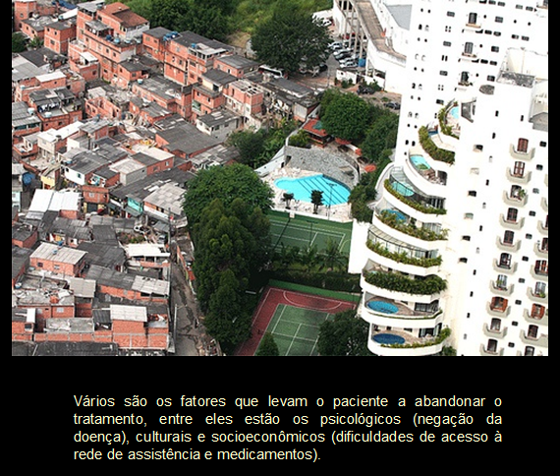

Slide 9
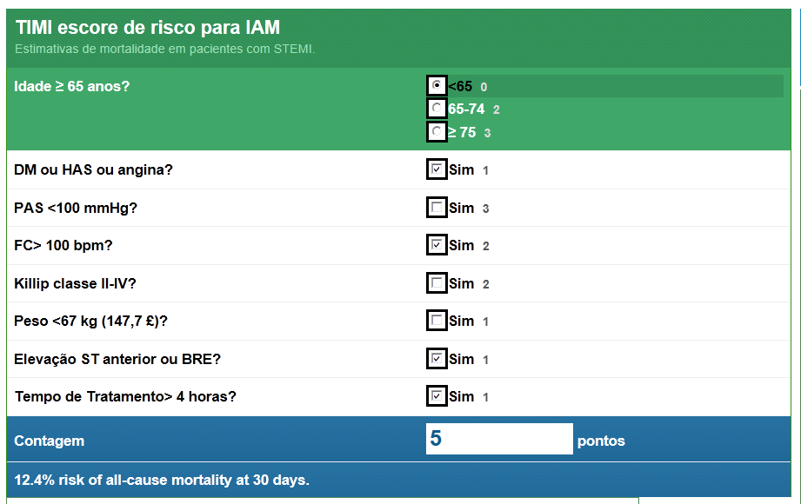
Avaliação de risco precoce

Slide 10
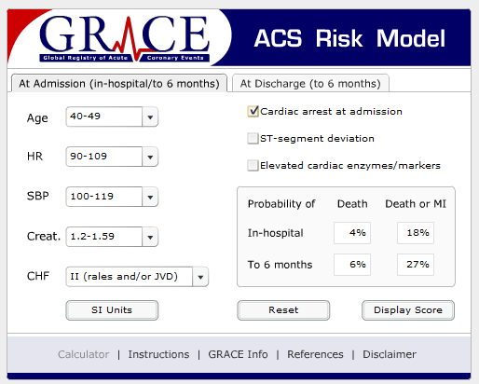

Slide 11
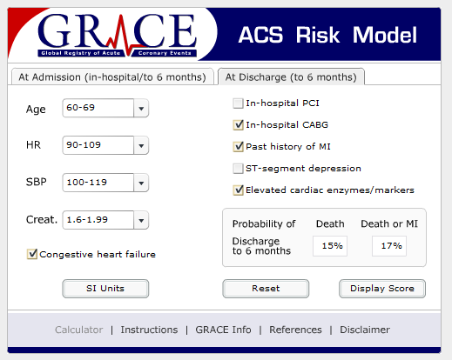

Slide 12
Atraso para atendimento inicial
PACIENTES
1) Raciocínio inadequado de que os sintomas vão ser auto-limitados ou não são sérios,
2) Atribuição dos sintomas a outras condições pré-existentes,
3) Medo de passar vergonha "alarme falso";
4) Relutância em outros problemas, a menos que “realmente doente”
5) Estereótipos preconcebidos de que está em risco de um ataque cardíaco, traço comum entre as mulheres
6) Falta de conhecimento da importância de uma ação rápida

Slide 13
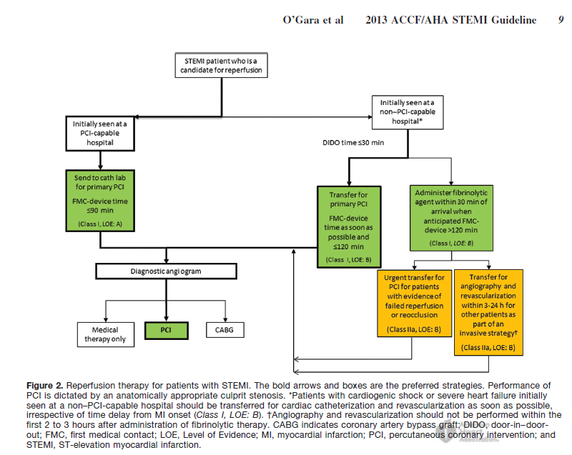

Slide 14
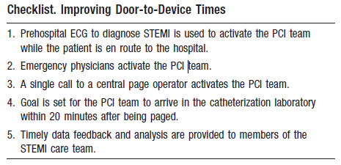

Slide 15
Relação entre morte súbita e IAM
PCR PRÉ-HOSPITALAR
classe I
1. A hipotermia (32-34 oC) terapêutica deve ser iniciada o mais cedo possível em pacientes comatosos com STEMI e parada cardíaca causada por FV ou TV sem pulso, inclusive os que forem para PCI
- menores danos neurológicos
2. Angiografia imediata e PCI deve ser realizada em paciente pos PCR com STEMI

Slide 16
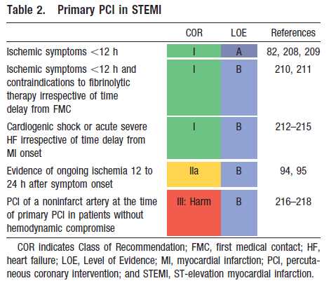

Slide 17
Vantagens ICP
Comparado com a terapia fibrinolítica, ICP primária produz taxas mais elevadas de desobstrução da artéria do infarto, o fluxo TIMI 3
Menores taxas sangramento no sítio de acesso e isquemia recorrente, reinfarto, procedimentos de emergência de revascularização, hemorragia intracraniana (ICH), e da morte

Slide 18
Desvantagens ICP
Potenciais complicações da ICP primária incluem problemas com o local de acesso arterial; reações adversas aos volumes, meio de contraste e medicamentos antitrombóticos, complicações técnicas e eventos; reperfusão.
O "noreflow" refere-se a perfusão do miocárdio subótima apesar da restauração do fluxo na artéria epicárdica infartada e tem sido atribuída aos efeitos combinados de inflamação, lesão endotelial, edema, ateroembolização, vasoespasmo, e lesão de reperfusão dos miócitos

Slide 19
Uso de stents em ICP primária
classe I
1. Colocação de um stent (stent convencional [BMS] ou
stent farmacológico [DES]) é útil para ICP primária
para pacientes com STEMI. (Nível de evidência: A)
2. BMS deve ser usado em pacientes com risco de sangramento elevado, incapacidade de cumprir um ano de terapia antiplaquetária dupla (DAPT), ou que será submetido a um procedimento invasivo ou cirúrgico em menos de 1 ano(Nível de evidência C)

Slide 20
Uso de stents em ICP primária
Classe III: Dano
1. DES não deve ser usado em ICP primária para pacientes com STEMI que são incapazes de tolerar ou cumprir com um tratamento prolongado com DAPT por causa do aumento do risco de trombose de stent com prematura
descontinuação

Slide 21
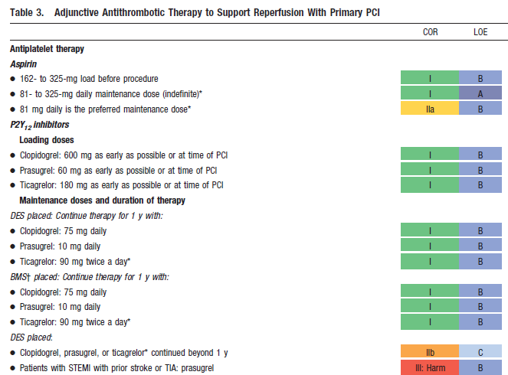

Slide 22
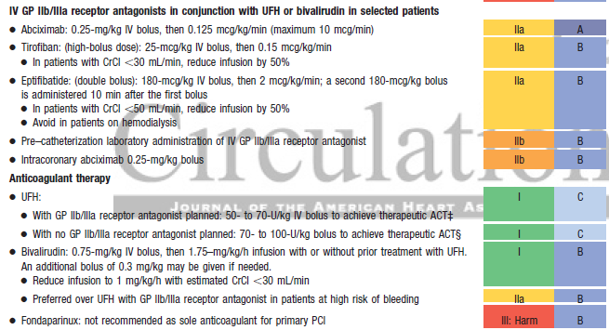

Slide 23
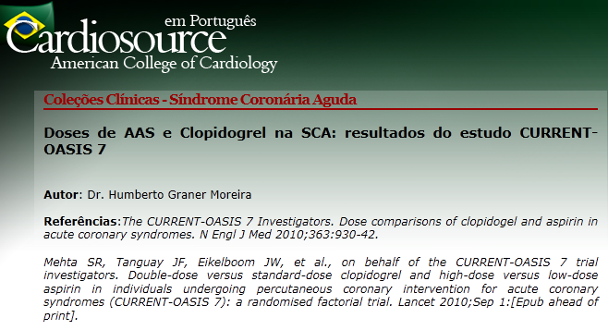

Slide 24
Conclusões
Entre os pacientes com SCA, com ou sem supradesnivelamento do segmento ST, dose dupla de clopidogrel e doses elevadas de AAS não são superiores às doses convencionais de clopidogrel e doses baixas de AAS, respectivamente, na redução de eventos cardiovasculares em 30 dias
Além disso, houve aumento significativo de sangramentos graves com clopidogrel em dose dobrada, quando comparado com o clopidogrel dose padrão

Slide 25
Indicações Prasugrel
Pacientes mais jovens com diabetes mellitus ou grandes áreas de miocárdio em risco
Baixo risco sangramento e tem a capacidade de continuar a um regime de DAPT ao longo do ano subseqüente

Slide 26
Contra Indicações Prasugrel
AVC ou AIT prévio
Idade > 75 anos
Peso < 60 Kg

Slide 27
Inibidor GP IIb / IIIa
No momento da PCI pode ser considerado individualmente quando houver grande carga de trombo ou inadequada ação do antagonista do receptor de carga P2Y12

Slide 28
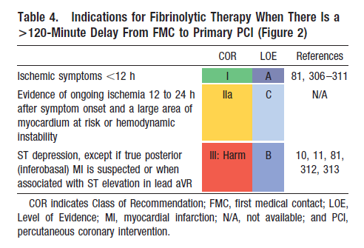
Repurfusão em situações sem ICP (Fibrinolíticos)

Slide 29
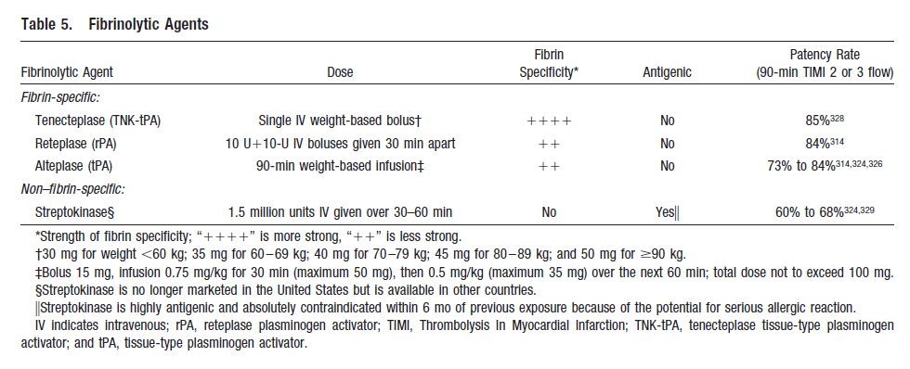
Tipo e Posologia Fibrinolíticos

Slide 30
Contra-indicações e Precauções
ABSOLUTAS
● Hemorragia intracraniana prévia
● Lesão vascular cerebral estrutural conhecida (por exemplo, MAV)
● Neoplasia maligna intracraniana (primária ou metastática) conhecida
● AVC dentro de 3 meses
EXCETO AVC isquêmico agudo dentro de 4,5 h
● Suspeita de dissecção aórtica
● Diátese hemorrágica ou hemorragia ativa (excluindo menstruação)
● Trauma significativo fechado de cabeça ou facial dentro de 3 meses
● Cirurgia intracraniana ou medular dentro de 2 meses
● Hipertensão grave não controlada (que não responde à terapia de emergência)
● Para estreptoquinase, tratamento prévionos últimos 6 meses

Slide 31
Contra-indicações e Precauções
RELATIVAS
● Hipertensão arterial crônica grave, mal controlada
● Hipertensão significativa na apresentação (PAS>180 mm Hg ou PAD>110 mm Hg)
● História de AVC isquêmico 3 meses antes
● Demência
● Patologia intracraniana conhecida não cobertas nas contra-indicações absolutas
● PCR traumática ou prolongada (>10 min)
● Cirurgia de grande porte (< 3 semanas)
● Sangramento interno recente (dentro de 2 a 4 semanas)
● Punções vasculares não compressíveis
● Gravidez
● Úlcera péptica ativa
● Terapia anticoagulante oral

Slide 32
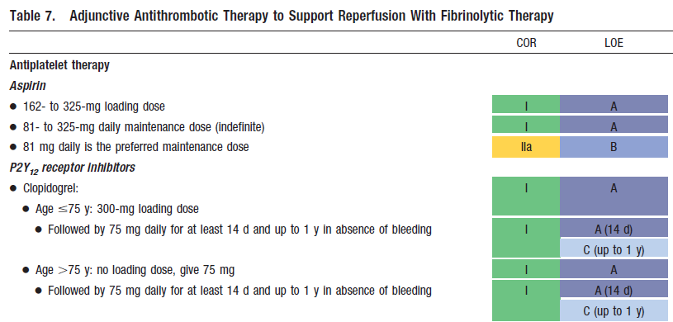
Terapia Antitrombótica Adjuvante

Slide 33
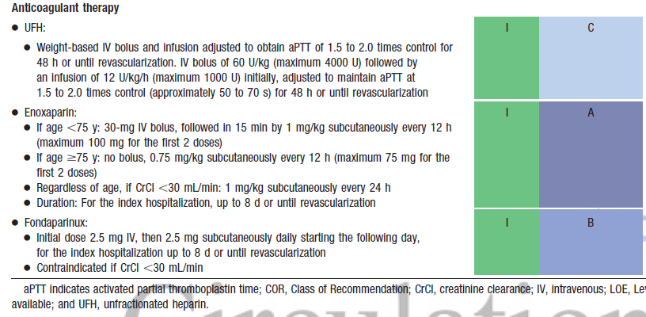

Slide 34
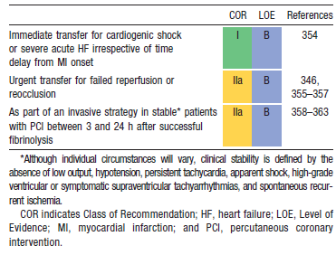
Indicações para transferência para Angiografia depois Terapia Fibrinolítica (recomendações)

Slide 35
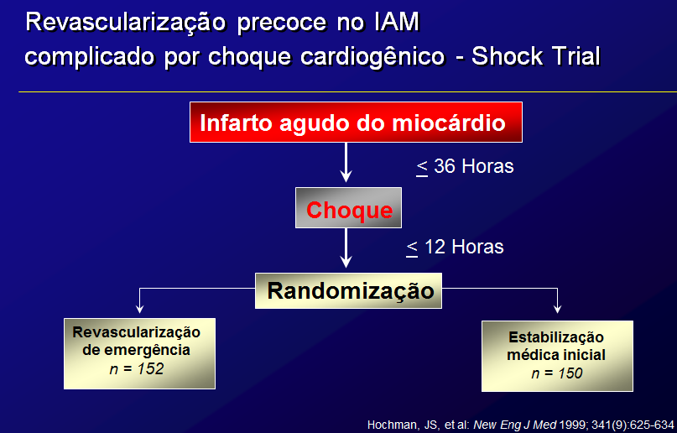
Estudo SHOCK

Slide 36
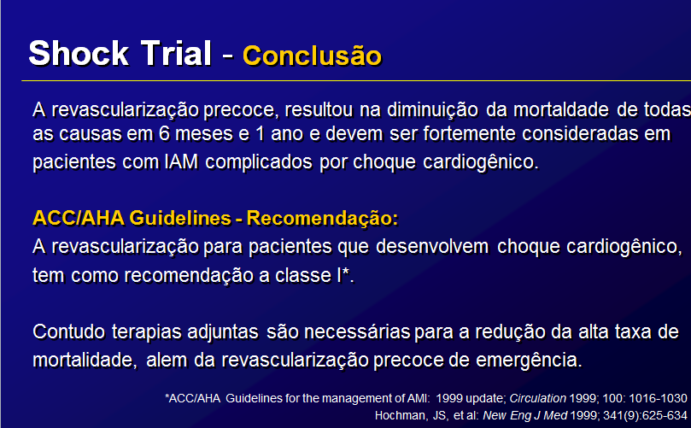

Slide 37
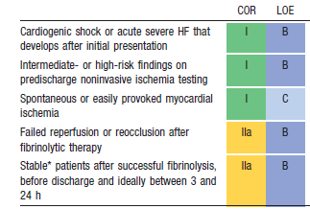
Angiografia coronária em pacientes que
Inicialmente foram tratados com terapia fibrinolítica ou que não receberam reperfusão (recomendações)

Slide 38
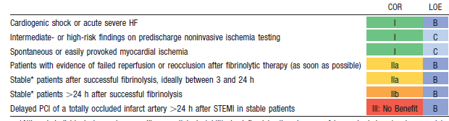
Indicações para PCI de uma artéria infartada em pacientes que foram tratados com terapia fibrinolítica ou que não receberam terapia de reperfusão

Slide 39
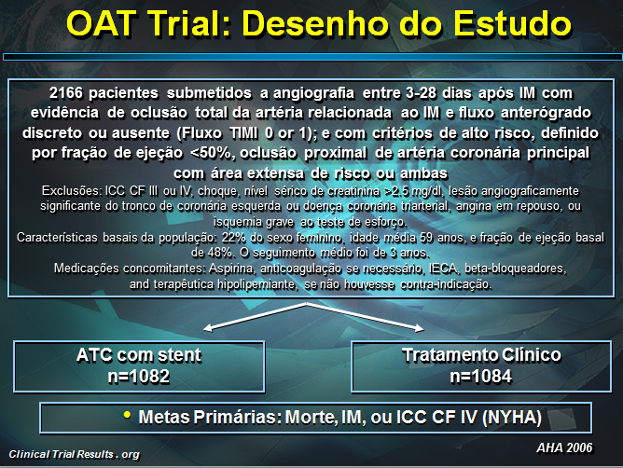

Slide 40
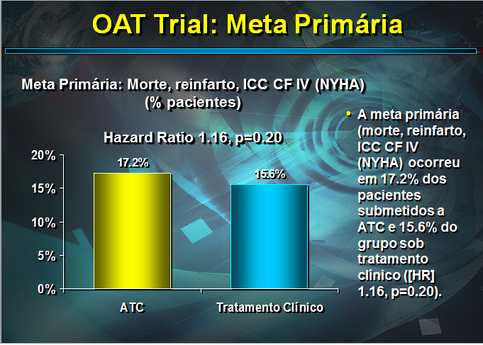

Slide 41
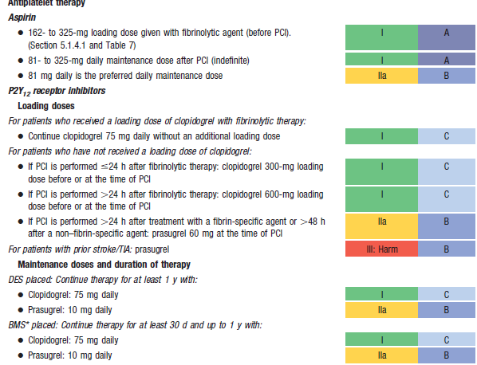
Terapia antitrombótica adjuvante para apoiar PCI após a terapia fibrinolítica

Slide 42
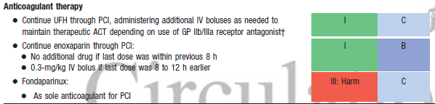
Terapia antitrombótica adjuvante para apoiar PCI após a terapia fibrinolítica

Slide 43
Coronary Artery Bypass Graft Surgery
classe I
1. RM urgente é indicado em doentes com STEMI e anatomia coronária não passível de PCI que tem isquemia permanente ou recorrente, choque cardiogênico, insuficiência cardíaca grave, ou outras características de alto risco
2. CRM é recomendado em doentes com STEMI em tempo de reparação de defeitos mecânicos (CIV, ruptura de músculo papilar ou parede livre)

Slide 44
CRVM urgente
classe IIa
1. O uso de suporte circulatório mecânico é razoável em doentes com STEMI que estão hemodinamicamente instável e exige CRM urgente
classe IIb
1. RM de emergência dentro de 6 horas de início de sintomas pode ser considerada em pacientes com IAM que não têm choque cardiogênico e não são candidatos para PCI ou terapia fibrinolítica

Slide 45
CRM Urgente e antiplaquetários (recomendações)
classe I
1. A aspirina não deve ser suspensa antes CRM urgente
2. Clopidogrel ou ticagrelor deve ser interrompido,
pelo menos 24 horas antes de CRM com CEC urgente, se
possível
3. Antagonistas dos receptores Intravenosos GP IIb / IIIa IV (eptifibatida, tirofiban) deve ser interrompida
pelo menos, 2 a 4 horas antes CRM urgente
4. Abciximab deve ser interrompido pelo menos 12 horas antes CRM urgente

Slide 46
CRM Urgente e antiplaquetários (recomendações)
classe IIb
1. Cirurgia sem CEC urgente dentro de 24 horas de clopidogrel ou administração ticagrelor pode ser considerada, especialmente se os benefícios da revascularização imediata superam os riscos de sangramento
2. CRM urgente dentro de 5 dias de clopidogrel ou ticagrelor administração ou no prazo de 7 dias de prasugrel administração pode ser considerada, especialmente se os benefícios da revascularização imediata superam os riscos de sangramento

Slide 47
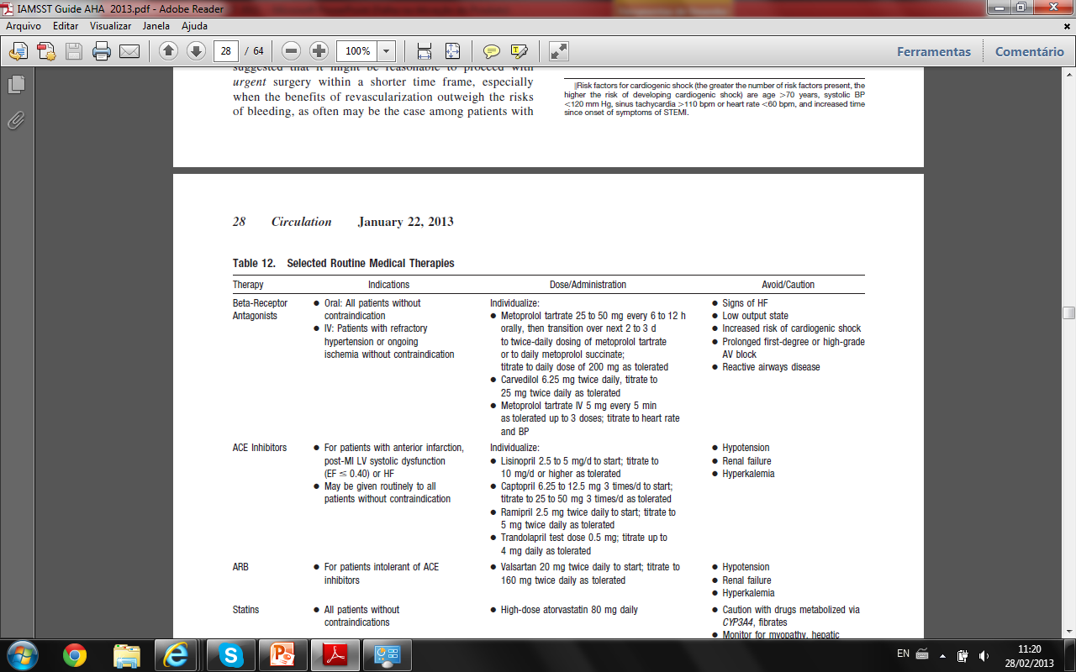
Terapias médicas de rotina
BETABLOQUEADORES: Metoprolol, Carvedilol
- cuidados com IC descompensada, choque ou bloqueios atrioventriculares

Slide 48
IECAs
Lisinopril, Captopril, Ramipril e Trandolapril (Mavik)
cuidados com hipotensão, insuficiência renal e hipercalemia

Slide 49
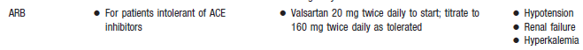
BRAs
Valsartana
cuidados com hipotensão, insuficiência renal e hipercalemia

Slide 50
Classe I-Antagonista da Aldosterona
Deve ser administrado a pacientes com IAM e sem contra-indicações, que já estão recebendo um inibidor da ECA e betabloqueador e que tem uma FE inferior ou igual a 0,40 e/ou IC sintomática ou diabetes
cuidados com hipotensão, insuficiência renal e hipercalemia

Slide 51
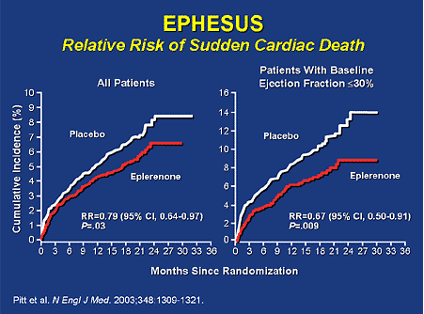
Eplerenone reduz morte súbita em pós IAM

Slide 52
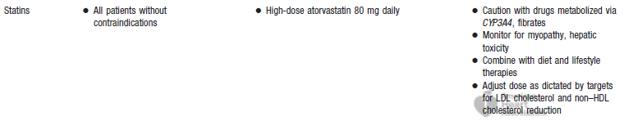
Estatinas
Atorvastatina
cuidados com medicamentos metabolizados pela via CYP3A4, fibratos
monitor para miopatia e toxicidade hepática
combine com dieta e estilo de vida
ajustar a dose como ditada por objetivos
para redução do colesterol LDL e não-HDL

Slide 53
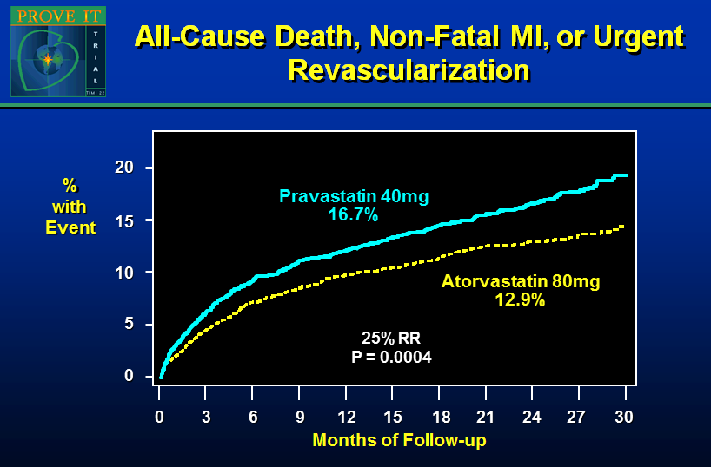

Slide 54

Oxigênio
SatO2<=90%
Cuidado com retentores CO2

Slide 55

Morfina
2-8 mg IV a cada 5-15 min
cuidados com paciente letárgico ou moribundo, hipotensão, bradicardia e hipersensibilidade

Slide 56
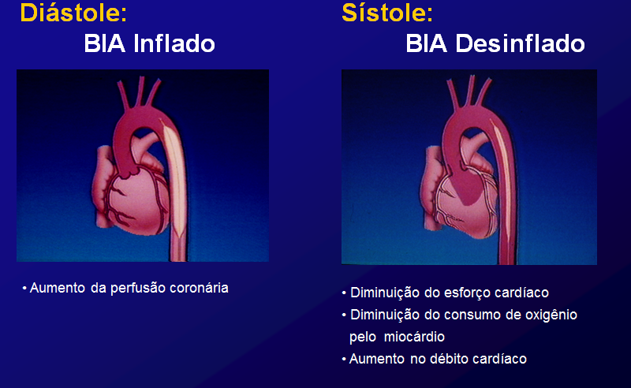
Complicações pós IAM
Choque cardiogênico

Slide 57
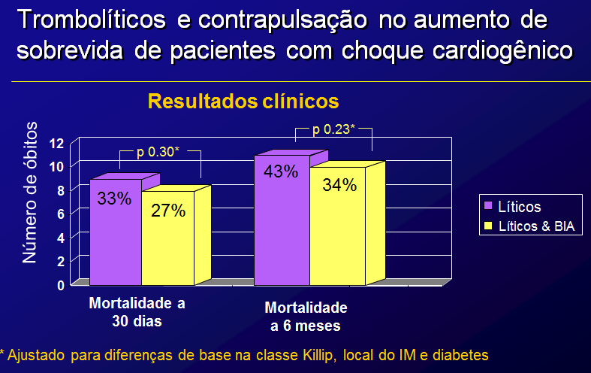

Slide 58
Complicações pós IAM
Insuficiência cardíaca grave
Infarto VD (1/3 pacientes IAM p. inferior)
- elevação de 1 mm do segmento ST em V1 e precordial direita V4R é o mais sensível marcador de ECG de RV

Slide 59
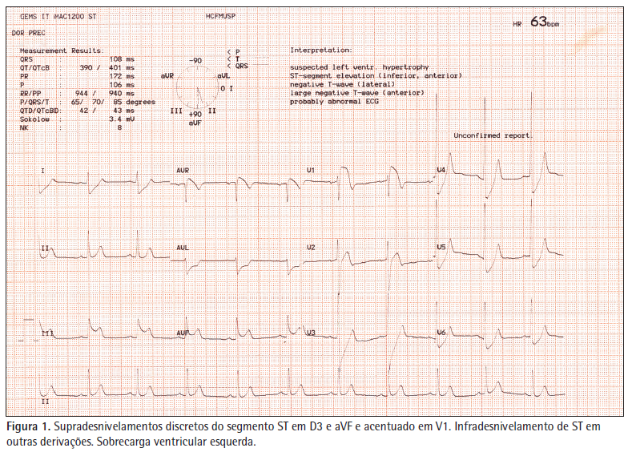

Slide 60
Complicações Mecânicas
Regurgitação mitral
- mecanismos: ruptura do músculo papilar (mais posterior por fornecimento sangue singular) ou deslocamento dos músculos papilares devido remodelamento do VE pós-IAM
Ruptura do septo interventricular
Ruptura da parede livre do VE
Aneurisma VE (< 5%)

Slide 61
Complicações Elétricas
Arritmias ventriculares [TV/FV] (são comuns e muitas vezes não requerem intervenção)
- mecanismos: multifatorial, incluem isquemia permanente, distúrbios eletrolíticos, reentrada e automaticidade aumentada
CDI (classe I): antes da descarga, em pacientes que
desenvolvem TV / FV sustentada com mais de 48 horas depois do IAM, desde que a arritmia não é devido a
isquemia transitória ou reversível, reinfarto, ou
anormalidades metabólicas

Slide 62
Complicações Elétricas
FA (8-22%) e outras taquiarritmias supraventriculares
- mecanismo: estimulação simpática excessiva
Bradicardia, bloqueio AV, intraventricular e
defeitos de condução
Marcapasso (classe I): estimulação temporária é indicado para bradiarritmias sintomáticas que não respondem ao tratamento clínico
Colocação profilática de um sistema de estimulação temporária é recomendado para de bloqueio AV de alto grau e/ou novo bloqueio ramo (especialmente BRE) ou em pacientes com IAM e bloqueio anterior / lateral bifascicular

Slide 63
Pericardite
classe I
Aspirina é recomendada para o tratamento da pericardite após STEMI
classe IIb
Administração de acetaminofeno, colchicina, ou
analgésicos narcóticos pode ser razoável se a aspirina,
mesmo em doses mais elevadas, não é eficaz
Classe III: Dano
Glicocorticóides e antiinflamatórios não-esteróides
drogas são potencialmente prejudiciais para o tratamento da pericardite
após STEMI

Slide 64
Complicações tromboembólicas e sangramento
classe I
1. A terapêutica anticoagulante com um antagonista da vitamina K deve ser fornecida aos pacientes com IAM c/ SST e FA com CHADS2 pontuação maior ou igual a 2, valvas cardíacas mecânicas, tromboembolismo venoso, ou distúrbio de hipercoagulabilidade
2. A duração da terapia antitrombótica tripla com um antagonista da vitamina K, aspirina e um inibidor do receptor P2Y12 deve ser minimizada tanto quanto possível para limitar o risco de sangramento

Slide 65
Complicações tromboembólicas e sangramento
classe IIa
1. A terapêutica anticoagulante com um antagonista da vitamina K é razoável para pacientes com STEMI e assintomáticos com trombo mural no VE
classe IIb
1. Terapia anticoagulante pode ser considerada para pacientes com STEMI e acinesia apical anterior ou discinesia
2. INR (2,0-2,5) para pacientes com AAS e Clopidogrel

Slide 66
Heparina induz trombocitopenia
Estudo CATCH
Heparina por mais de 96 horas foi associada a maior aumento do risco de morte, IM ou IC (36,4%)

Slide 67
Complicações Hemorrágicas
Em uma análise combinada de 4 ensaios de SCA, a taxa de risco ajustada para a morte dentro de 30 dias variou de 1,6 para pacientes com sangramento leve a 10,6 para pacientes com hemorragia grave

Slide 68
Fatores de risco para hemorragias em pacientes com SCA
Idade avançada (> 75 anos)
Sexo feminino
IC ou Choque
Diabetes Mellitus
Tamanho do corpo
História de hemorragia
Apresentação com STEMI ou NSTEMI (vs Angina Instável)
Disfunção renal grave (clearance de creatinina < 30 mL / min)
Elevada contagem de células brancas do sangue
Anemia
Utilização de terapêutica fibrinolítica
Estratégia invasiva
Dosagem inadequada de medicamentos antitrombóticos
Terapia anticoagulante oral crônica

Slide 69
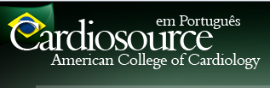
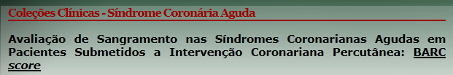
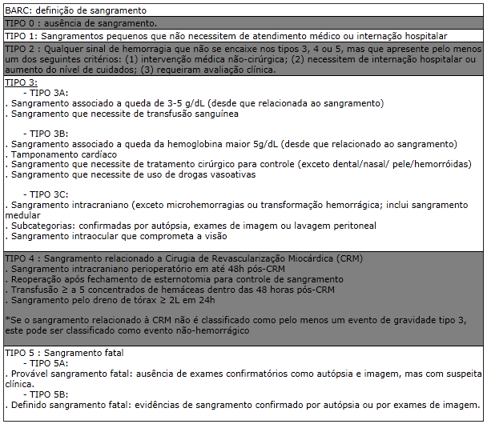

Slide 70
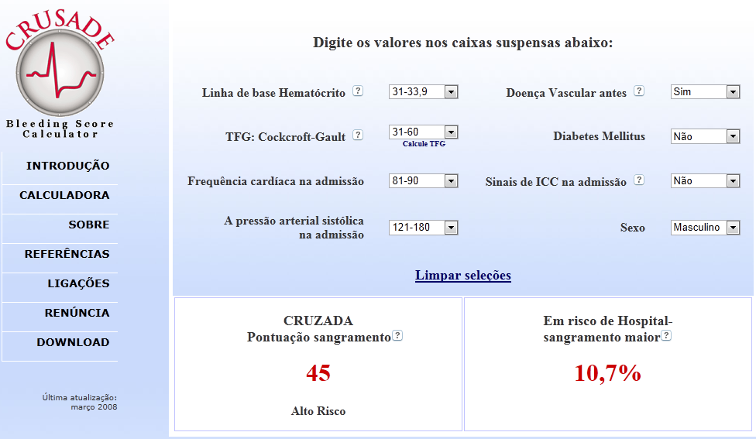

Slide 71
Tratamento da Hemorragia Intracraniana
Protamina
Plasma fresco congelado
Concentrado complexo protrombínico
Fator VII ativado
Plaquetas

Slide 72
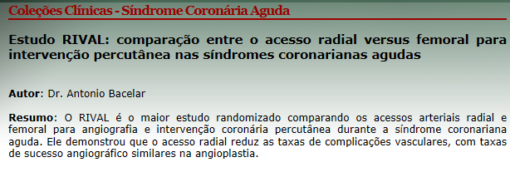
Hemorragia no local de acesso vascular

Slide 73
Nefropatia induzida por contraste
aumento na creatinina basal de 25-50% ou um aumento superior a 0,5 mg/dl em 24-48 horas
- atenção para minimização do volume de contraste
- hidratação (infusão de cloreto de sódio a 0,9% 1 ml/kg/h por 24 horas)

Slide 74
Hiperglicemia
Taxa de mortalidade associada com hipoglicemia parece ser tão elevada como a taxa de mortalidade associada com hiperglicemia
Os níveis de glicose no sangue deve ser mantida abaixo de 180 mg / dL se possível, evitando a hipoglicemia

Slide 75
Avaliação de Risco Após IAM c/ Supra ST
Uso de teste não-invasivo para isquemia
antes da alta
Classe I – não tiveram angiografia e não tem alto risco clínico para qual cateterismo seria justificado
Classe IIB – avaliar isquemia em artéria com obstrução identificada previamente em cateterismo e que não culpada por infarto e prescrição de exercício

Slide 76
Teste ergométrico logo após IAMCSST
1) Avaliar a capacidade funcional e a capacidade de realizar tarefas em casa e no trabalho
2) Avaliar a eficácia da terapia médica
3) Avaliar o risco de um evento cardíaco subseqüente
Inscrição em um programa de reabilitação cardíaca duas ou mais semanas após a alta

Slide 77
Avaliação de risco de MSC
Classe I
Pacientes com FEVE (<= 0,4) inicialmente reduzida que são possíveis candidatos a terapia com CDI devem sofrer reavaliação da FEVE após 40 ou mais dias depois da alta
Estudo DINAMIT – CDI após 6-40 dias c/ FE=0,35
Estudo SCDHeFT – FE<=0,35 e IC c/ sintomas CF II ou III, ou se FE <= 0,30 independente dos sintomas o implante de CDI é recomendado

Slide 78
Planos de cuidados pós hospitalização
classe I
1. Sistemas de cuidados pós-hospitalares destinados a evitar rehospitalização devem ser utilizados para facilitar a transição para o ambulatório, com atendimento eficaz e coordenado para todos os pacientes com IAM
2. Baseados em exercícios de reabilitação cardíaca e programas secundário de prevenção são recomendados para pacientes com STEMI
3. Um plano claro, detalhado e baseado em evidências de cuidados
que promove a adesão à medicação, acompanhamento oportuno com a equipe de saúde, atividades de dieta e exercício físico adequados, e de conformidade com intervenções para prevenção secundária devem ser fornecidos aos pacientes com STEMI
4. Incentivo e conselhos para parar de fumar e para evitar o fumo passivo devem ser fornecidos aos pacientes com IAM

Slide 79
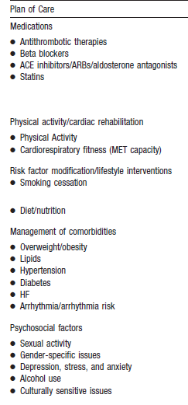
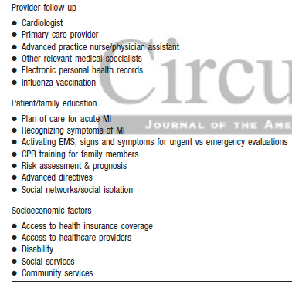

Slide 80


